Slide 1

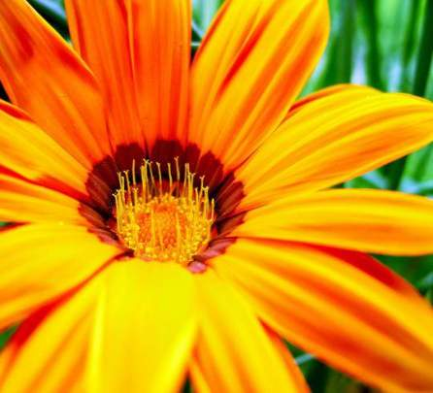

Лето красное.
Лето.

Slide 2
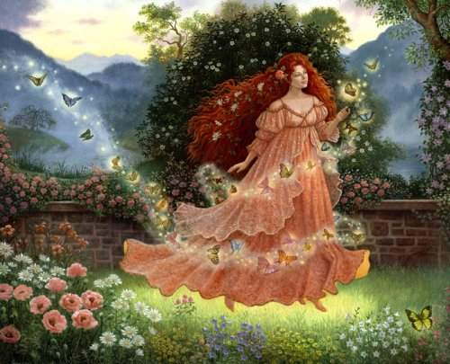
Ле́то — одно из четырёх времён года, между весной и осенью, характеризующееся наиболее высокой температурой окружающей среды.

Slide 3

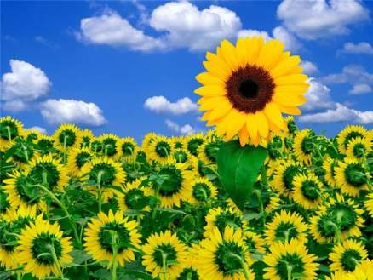
Лето состоит из трёх месяцев: июня, июля и августа,

Slide 4

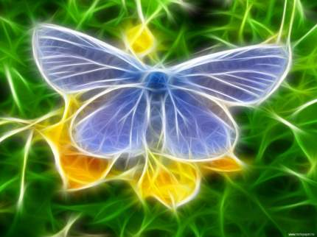
Период между летним солнцестоянием и осенним равноденствием — продолжается с 20 (21) июня по 22 (23) сентября,. В лето продолжается приблизительно 93 дня.

Slide 5
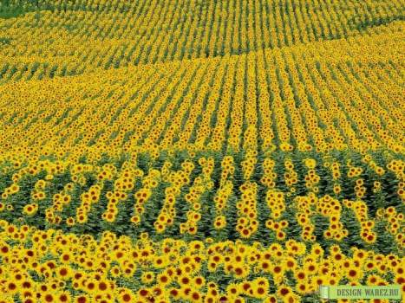
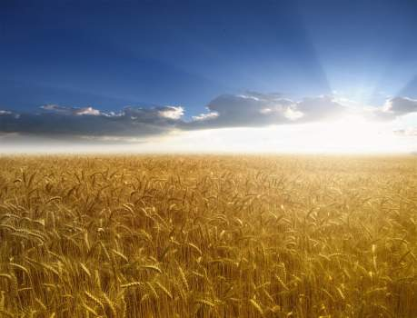
В июне всходит хлеб, не даром месяц июнь называли "хлеборостом". Всю первую декаду месяца на полях происходил активный сев, начиная с дней Фалалея-Огуречника и Олены, 2 и 3 июня, из названия которых видно, что в эти дни сажали огурцы, лен, запоздалую пшеницу, а также ячмень с гречихой.

Slide 6
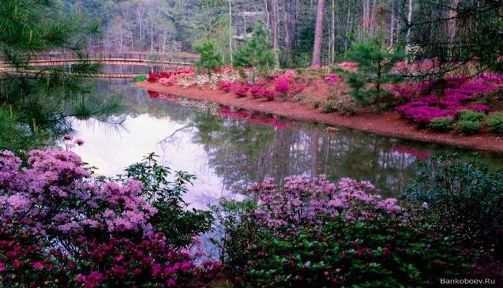
Русские народные приметы
Июньские дожди лучше золотой горы.
Июнь соответствует по погоде декабрю (и наоборот).
Если в июне ночи будут тёплые, тогда, наверное, можно ожидать изобилия плодов.

Slide 7
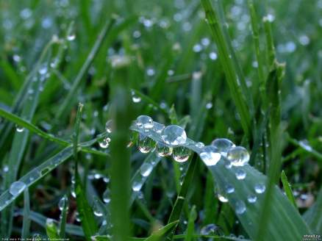
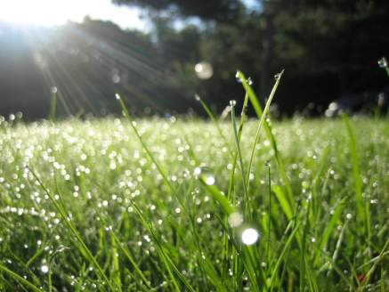
Наступает день 25 июня - точка солнцеворота. С этого времени солнце поворачивает в сторону сокращения дней. Теперь по утрам низко над землей траву покрывает холодная роса. Эту природную воду можно пить, потому что она очень чистая.

Slide 8
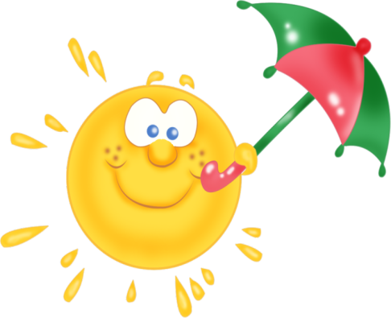
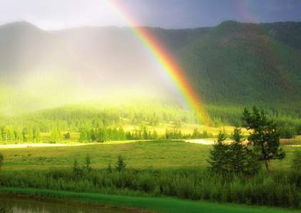
Июль-Страдник. Лето в полном разгаре.. Много работы в этом месяце, да и тяжело работать под палящим солнцем, как только не называли месяц: и "Грозник", от частых гроз и " Страдник" - уж жарко очень!

Slide 9
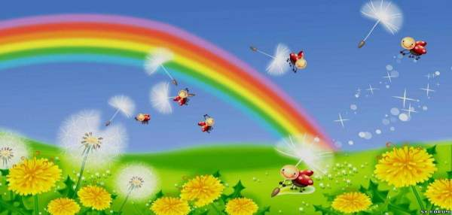
Русские народные приметы
Если июль жаркий, то декабрь будет морозным.
В июле если мысленно можно повесить ведро на рог месяца — быть через одну-две недели суши. Если же ведро падает — к дождю.

Slide 10
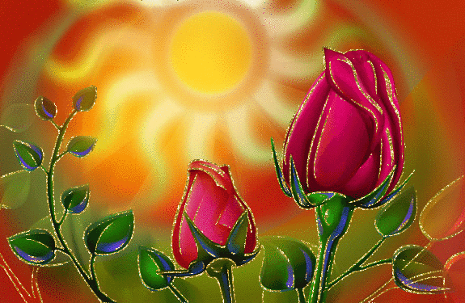

Наступает самое жаркое время Петров день - 12 июля. Начиная с Петровки дневная жара переходит в зной, а вечера становятся теплыми и безмолвными.

Slide 11
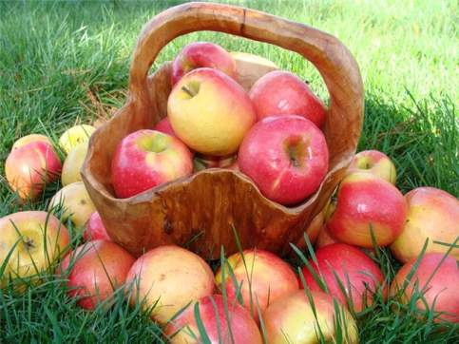
Август-Жнивень. Начинается самая важная пора уборки урожая, которая будет длиться весь месяц. Поэтому и название давали месяцу: и Серпень, и Жнивень.

Slide 12
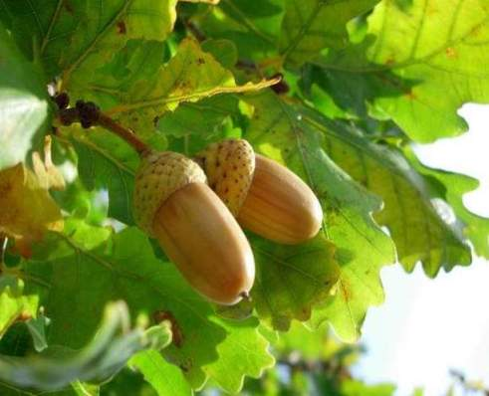
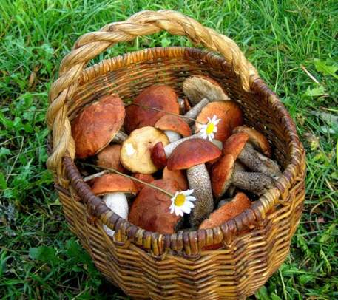
Русские народные приметы.
Дуб в августе желудями богат — к урожаю.
Коли в августе грибовно, то и хлебовно.
Если листья на деревьях в августе желтеют снизу — ранний сев будет хорош.

Slide 13
Домашнее задание
Прочитай 110-112 стр учебника и ответь на вопросы в рубрике «Проверим себя » на 113 стр.
2303001315@ edu.tatar.ru (Cабирова З.Р)
gulina99.ildarovna@mail.ru (Нуриева Г.И)

